Slide 1
从文献检索到知识创新科研全流程
中国知网
Notes:
如有疑问请联系课程开发人：朱蕾

Slide 2
01.
CNKI总库资源体系与特色功能
02.
精准检索驱动文献分析与选题
03.
全球学术快报协同应用

Slide 3
01.
CNKI总库资源体系与特色功能

Slide 4






知网介绍
同方知网数字科技有限公司是同方股份有限公司的全资子公司，运营的“中国知网”品牌（CNKI，China National Knowledge Infrastructure，国家知识基础设施的概念）公司于1995年创建于清华大学，2020年校企改革并入中核集团。
中国知网是基于海量碎片化加工的底层数据和多功能的发现平台，打通不同国家、语言、学科、机构以及出版社之间的学术信息壁垒，在世界知识大数据中快速、精准发现优质文献，每日动态更新多终端及时发现学术新热点。
Notes:
介绍一下公司

Slide 5
中国知网（CNKI 知识资源总库）
CNKI知识资源总库是以提供优质文献服务为宗旨，重点关注用户核心需求，全面整合学术期刊、博硕士学位论文、会议论文、报纸、年鉴、工具书、图书等系列源数据库资源，集基础文献保障体系、全面系统文献调研、查收查引、查全查新、文献评价、情报分析、可视化分析等价值于一体的超大型的中外文文献统一发现平台。
期刊文献、博硕士论文、会议、报纸
学术
事实
技术
年鉴、统计数据、评价数据
标准、专利、科技成果
外文
增值
Springer、Elsevier、EBSCO
翻译助手、工具书、知网词典
丰富的资源类型助力科研全过程
Notes:
既然AI素养如此重要，我们究竟该掌握哪些核心能力？

Slide 6
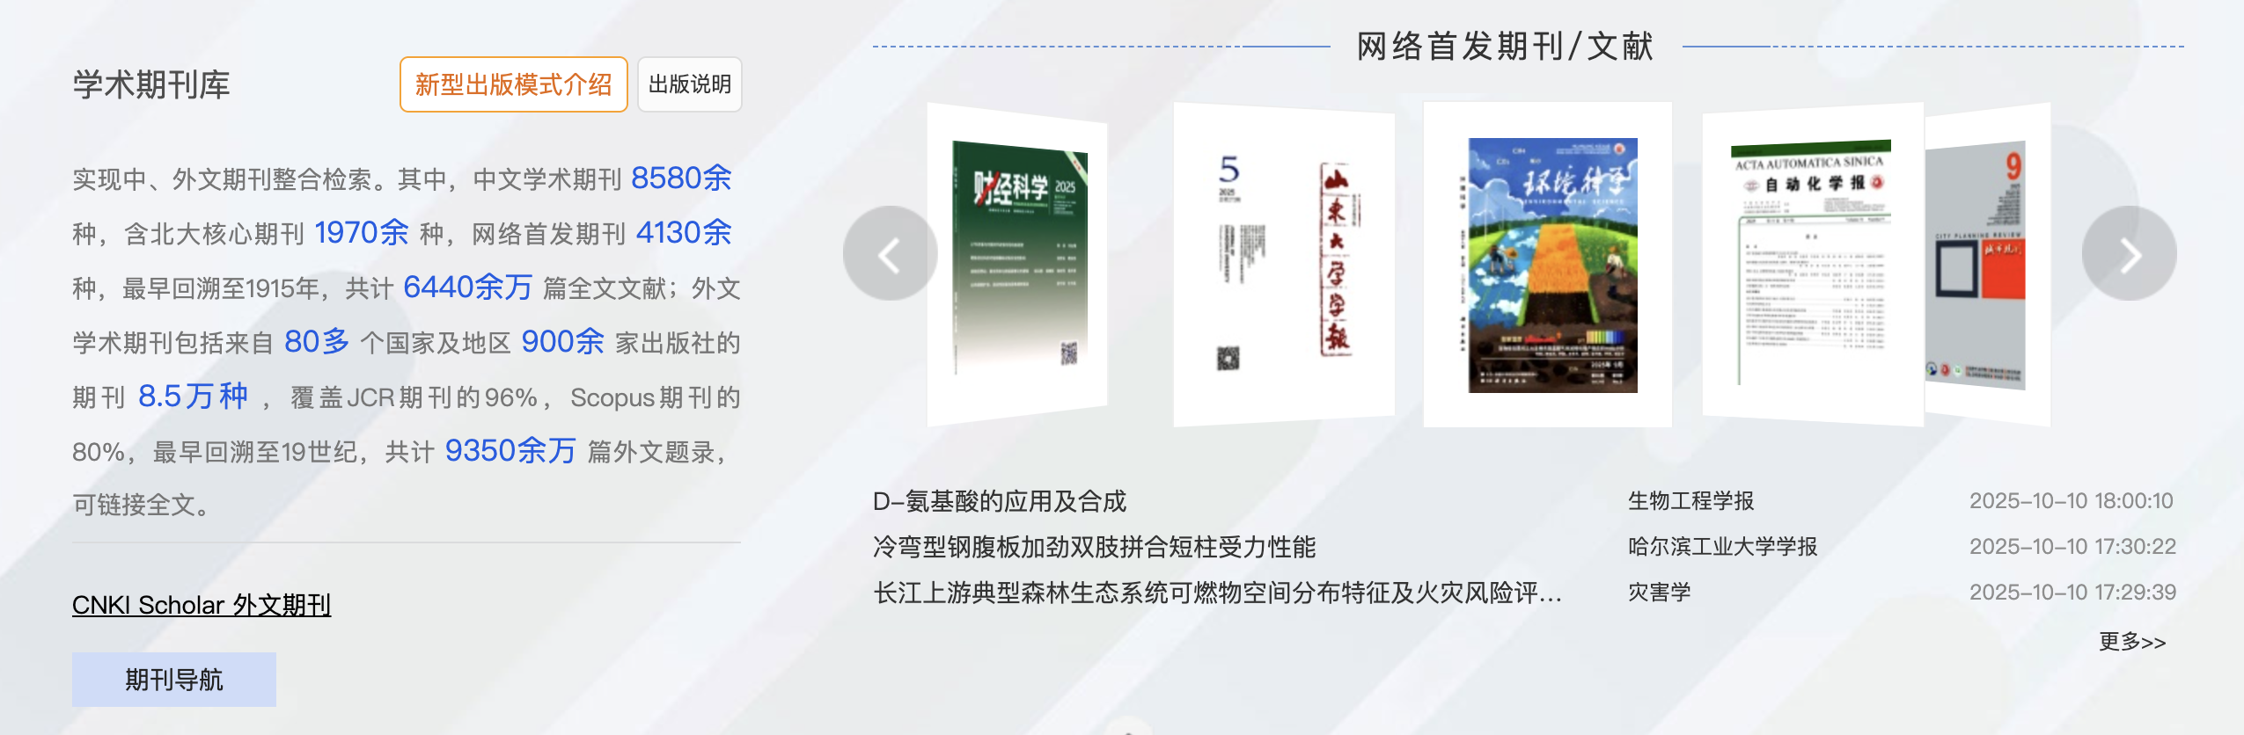
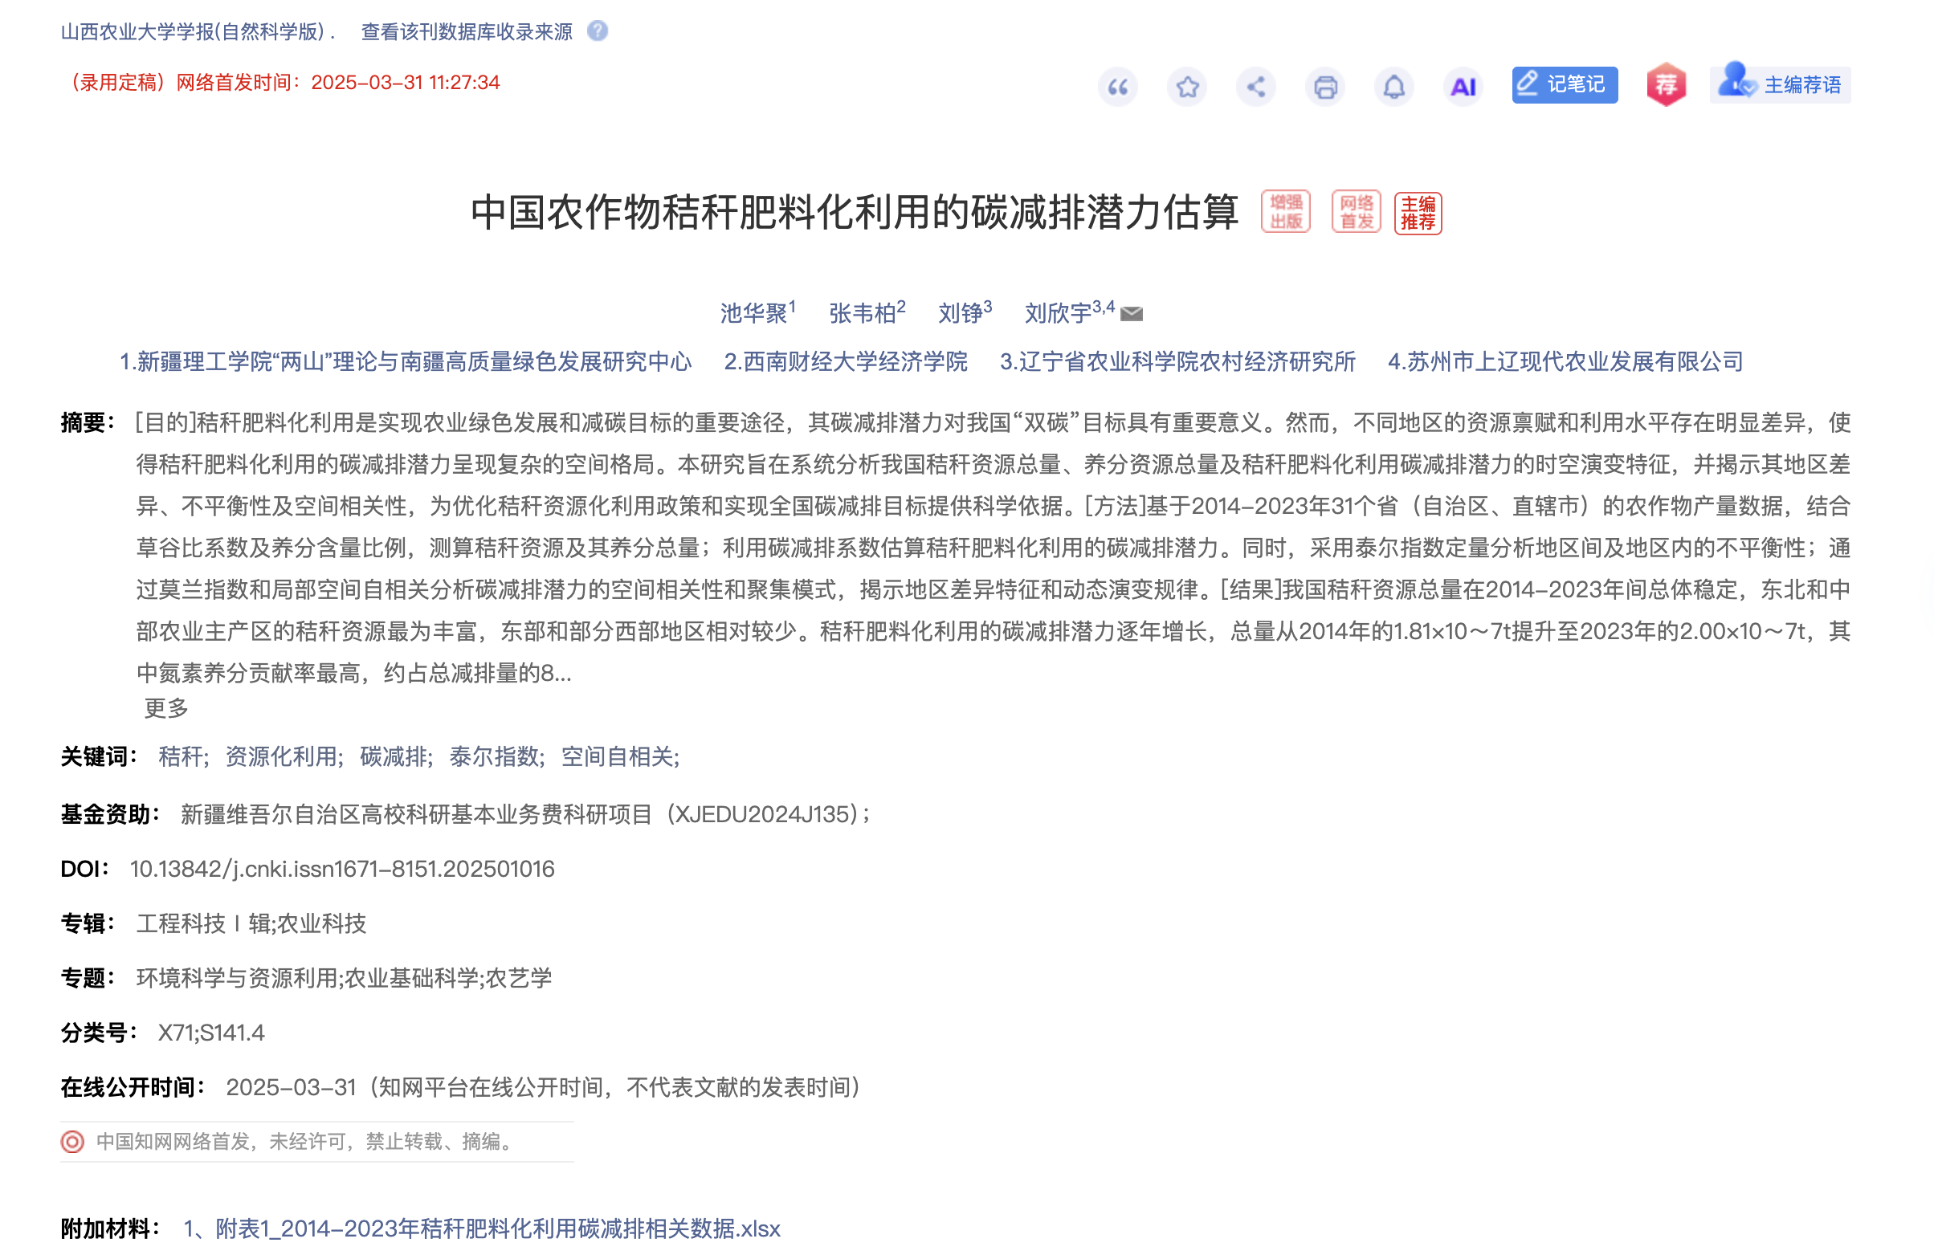
学术期刊库
知网最核心、使用最广泛的资源，收录国内学术期刊超过8,000种
Notes:
知网最核心、使用最广泛的资源，收录国内学术期刊超过8,000种。

Slide 7
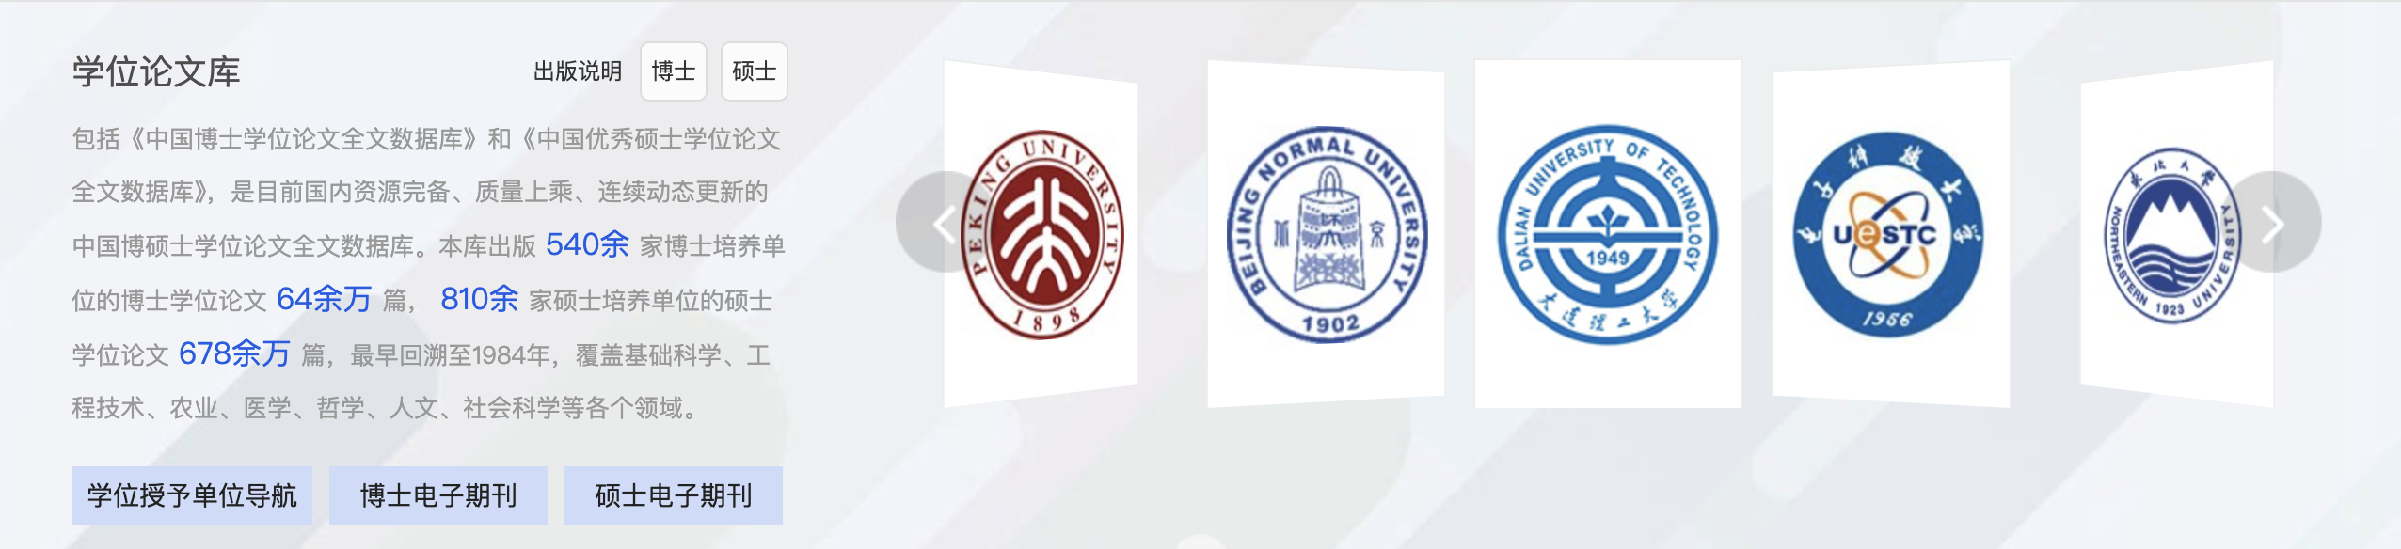
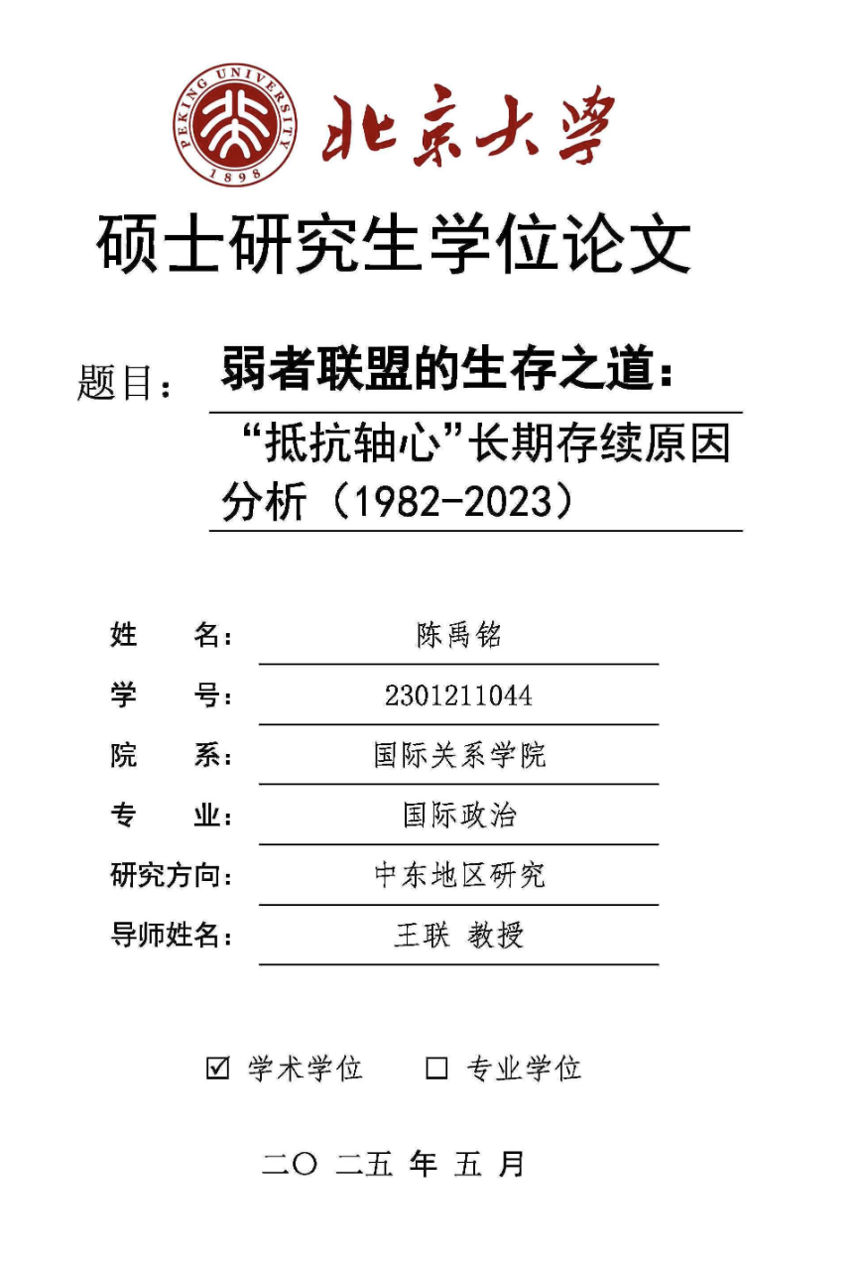
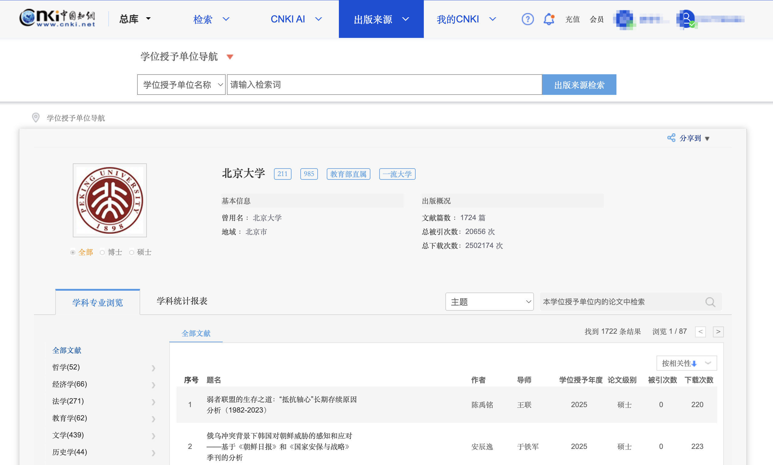
学位论文库
目前国内资源完备、质量上乘、连续动态更新的中国博硕士学位论文全文数据库，文献总量超过800万篇。
Notes:
是目前国内最完备、质量最高的学位论文数据库，文献总量超过700万篇

Slide 8

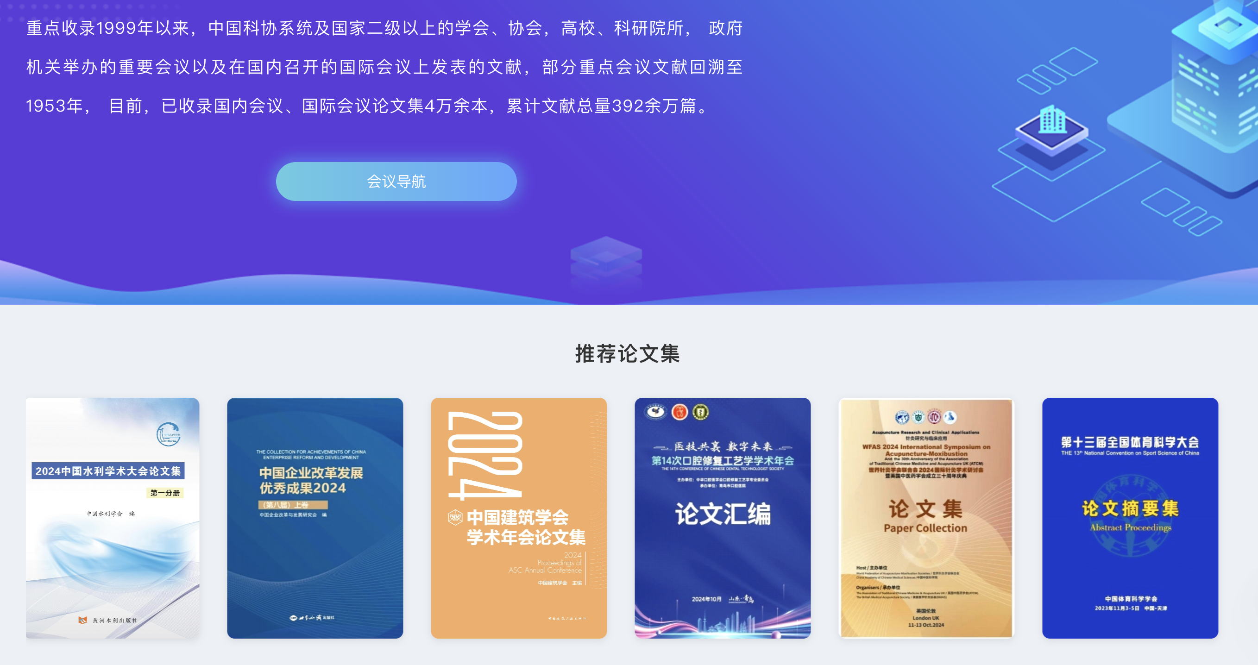
会议论文库
收录由中国科协、社科联及国家级学会、协会、研究会等组织召开的全国性重要学术会议论文，快速了解各个学科领域的最新研究动态和前沿成果。
Notes:
收录由中国科协、社科联及国家级学会、协会、研究会等组织召开的全国性重要学术会议论文

Slide 9
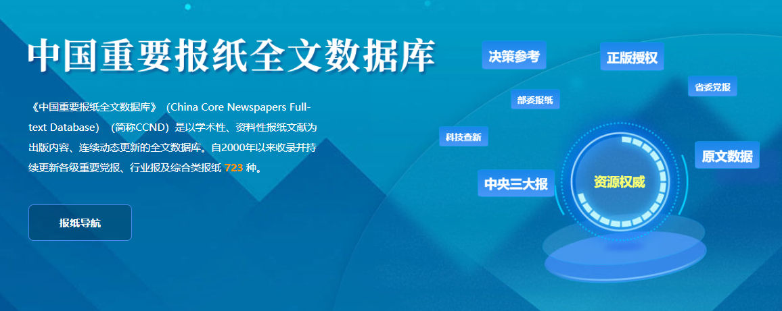
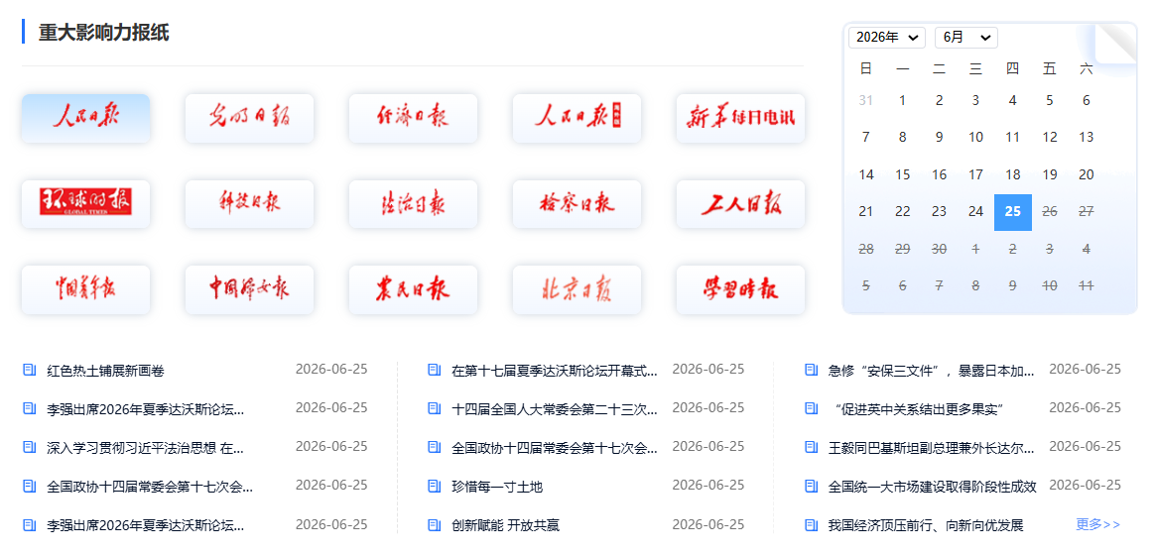
重要报纸全文数据库
收录中央级、全国性及地方重要报纸上发表的文章，获取时事评论、社会热点、政策解读等非学术性但具有重要参考价值信息的重要来源。
Notes:
收录由中国科协、社科联及国家级学会、协会、研究会等组织召开的全国性重要学术会议论文

Slide 10
02.
精准检索驱动文献分析与选题

Slide 11
检索的基本步骤
  明确需求
我要查什么？（概念/理论/方法/案例？）
  设计检索式
用AND/OR/NOT，*/+/-组合关键词，搜索并调整
  拆解关键词
  管理与记录
核心词是什么？有哪些同义词、上下位词？
下载全文→导入文献管理工具→做笔记
  筛选与评估
看标题→看摘要→看被引→看期刊

Slide 12
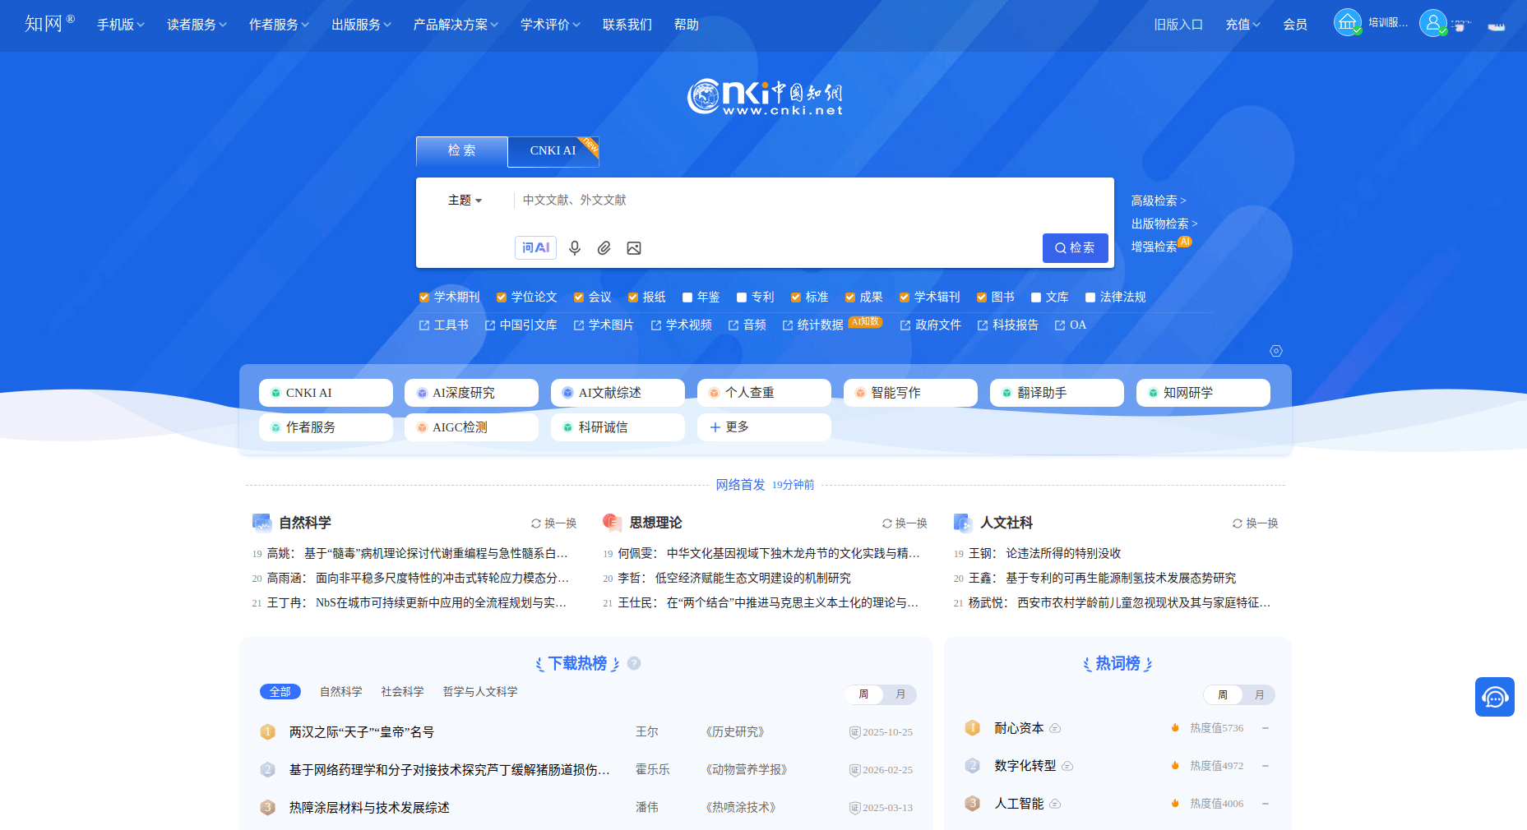

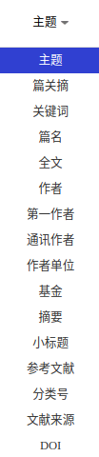
中国知网
www.cnki.net
检索字段
检索范围
网络首发：网络先见刊，先将论文以知网的网络形式出版，再出版纸质刊
下载热榜、热词榜

Slide 13
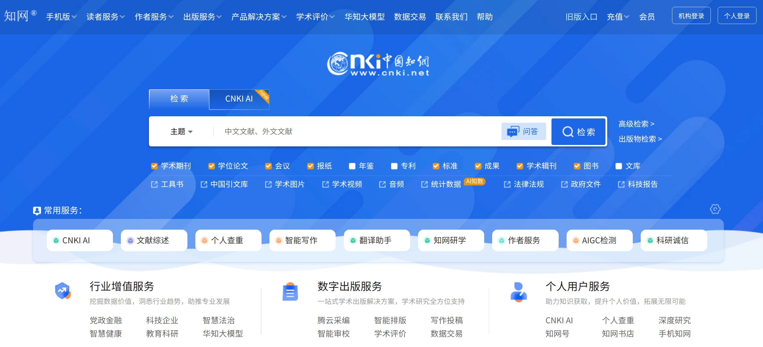
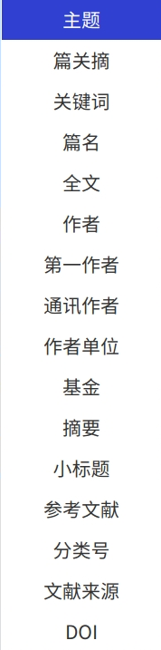
知网文献检索方法——一框式检索
② 输入您的检索词
将检索功能浓缩至“一框”中，根据不同检索项的需求特点采用不同的检索机制和匹配方式，体现智能检索优势，操作便捷，检索结果兼顾检全和检准。
③ 勾选检索范围/文献类型
① 下拉选择检索项

Slide 14
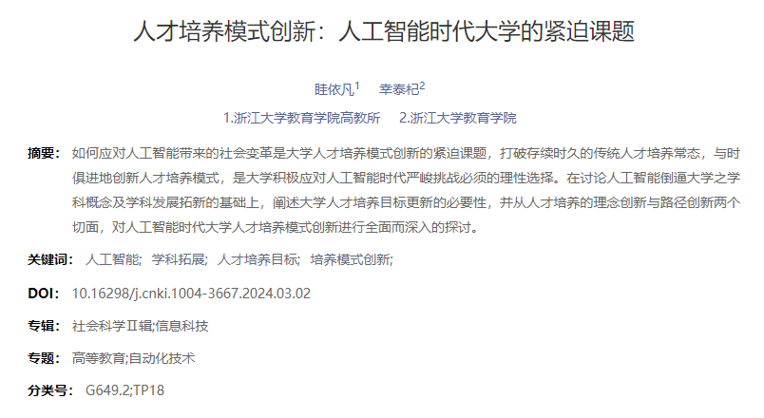

知网文献检索方法——一框式检索
主题检索是以知网标引的主题（机标关键词）为核心检索内容，同时涵盖所有内容相关字段，在检索过程中嵌入了专业词典、主题词表、中英对照词典、停用词表等工具，并采用关键词截断算法，将低相关或微相关文献进行截断。主题检索旨在提供一种能够涵盖文章所有主题特征并综合时间特征的检索手段，适用普通用户快速查询和调研。
想一想：
如果想找到《人才培养模式创新：人工智能时代大学的紧迫课题》这篇文章，3步走应该怎么做？

Slide 15
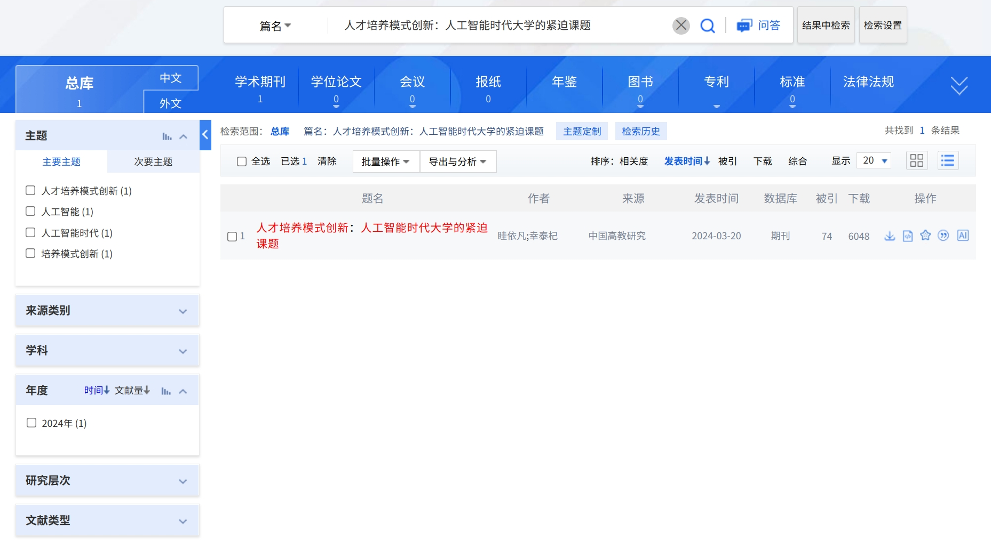

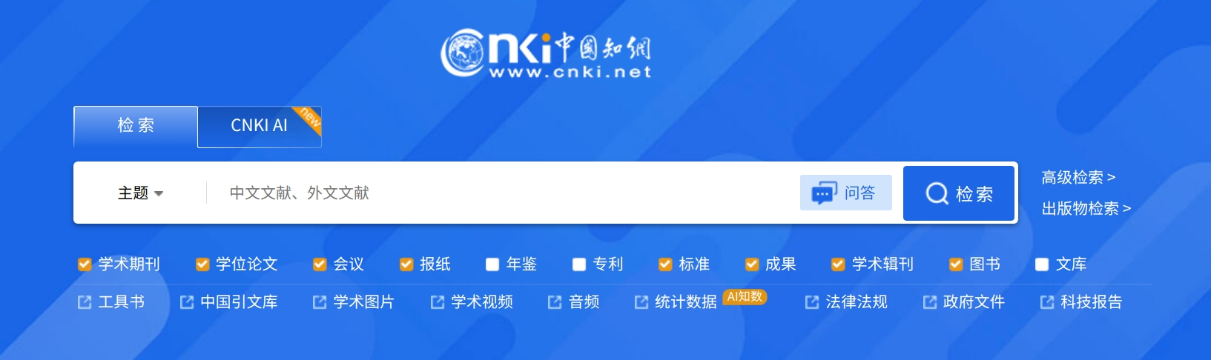
知网文献检索方法——一框式检索
找到啦！

Slide 16
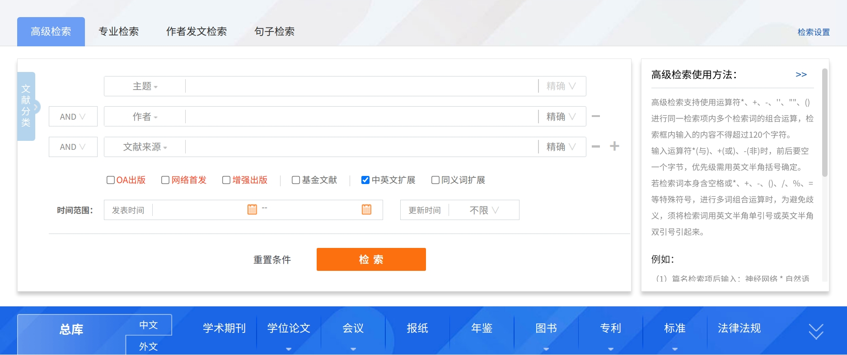
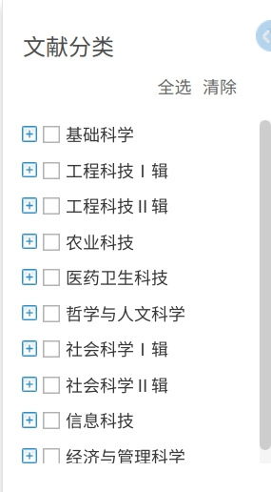
知网文献检索方法——高级检索
功能说明区
检索条件输入区
检索控制区
文献分类

Slide 17
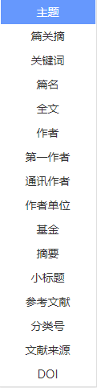

知网文献检索方法——高级检索

Slide 18
知网文献检索方法——高级检索
布尔逻辑运算符
A
B
文献中只有同时有检索词A和检索词B才是符合要求的文献，缩小检索范围，提高查准率
A AND B
A
B
A
B
文献中只要有检索词A或检索词B，或是两词都有，就可视为符合要求的文献，扩大检索范围，提高查全率
A OR B
A
B
文献中含有检索词A，但不包含检索词B，才算满足要求的文献，缩小检索范围，提高查准率
A NOT B
* 三种布尔逻辑运算符可以单独使用，也可以组合使用
* 计算机在处理检索问题时，优先顺为：NOT>AND>OR

Slide 19
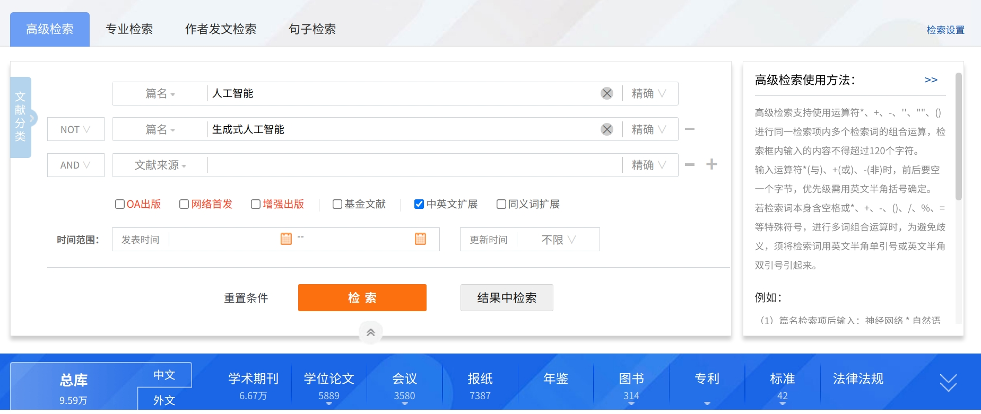
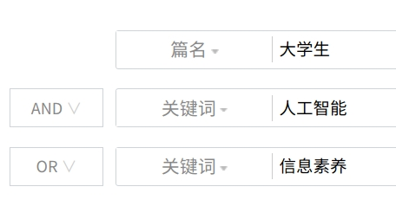
知网文献检索方法——高级检索
查找篇名中包含“人工智能”但不包含“生成式人工智能”的文章。
查找篇名中包含“大学生”，并且，关键词检索项包含“人工智能”、“信息素养”任意一个词汇的文章，这样填写检索内容对吗？

Slide 20

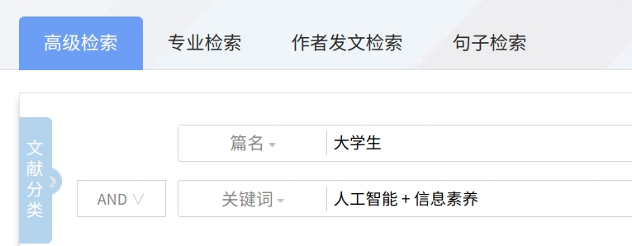
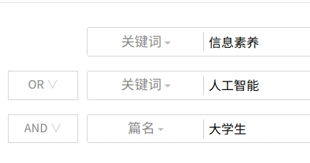
知网文献检索方法——高级检索
哪一种才是符合预期的做法？
还可以考虑同字段组合运算！
支持运算符*、+、-、''、""、()进行同一检索项内多个检索词的组合运算，检索框内输入的内容不得超过120个字符。
输入运算符*(与)、+(或)、-(非)时，前后要空一个字节，优先级需用英文半角括号确定。
若检索词本身含空格或*、+、-、()、/、%、=等特殊符号，进行多词组合运算时，为避免歧义，须将检索词用英文半角单引号或英文半角双引号引起来。

Slide 21
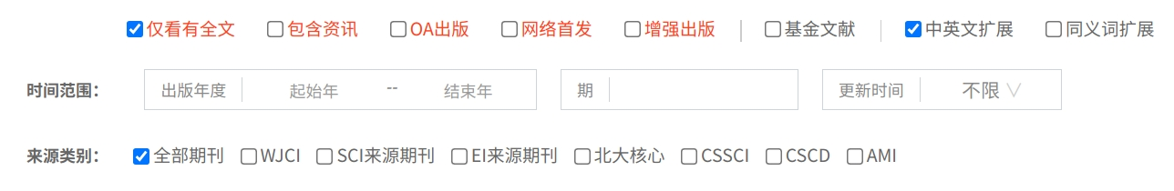
知网文献检索方法——高级检索

Slide 22
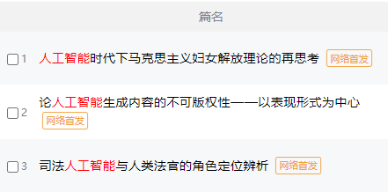

知网文献检索方法——高级检索
网络首发与增强出版
增强出版
通过数字化技术，在传统出版物上添加超链接等技术手段，以实现期刊相关信息和数据的融合，是全部学术成果的出版。简单来说，涵盖了程序、附录、数据、视频等文献相关附加材料，便于读者对该文章及研究过程有一个更详实深入的了解
网络首发
为了确保学术成果的首发权与快速传播，中国知网联合期刊出版单位，在纸质刊物出版前，经编辑部录用和审定，即可在《中国学术期刊（网络版）》出版平台上出版学术论文的网络版

Slide 23
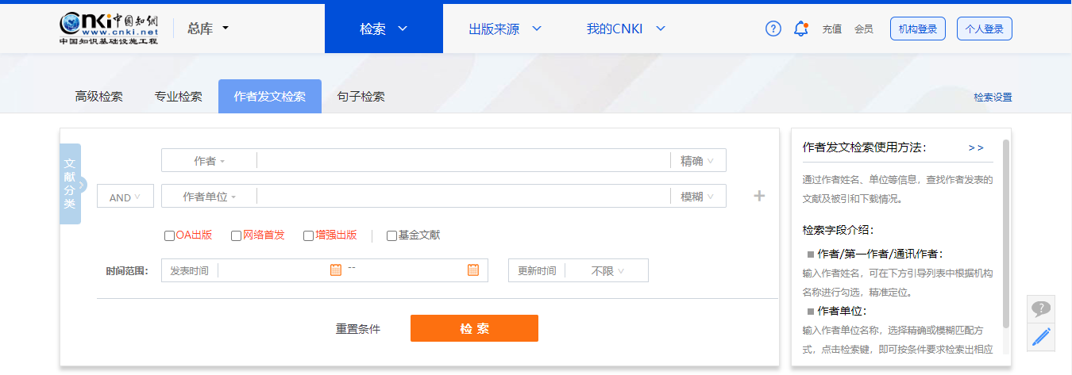
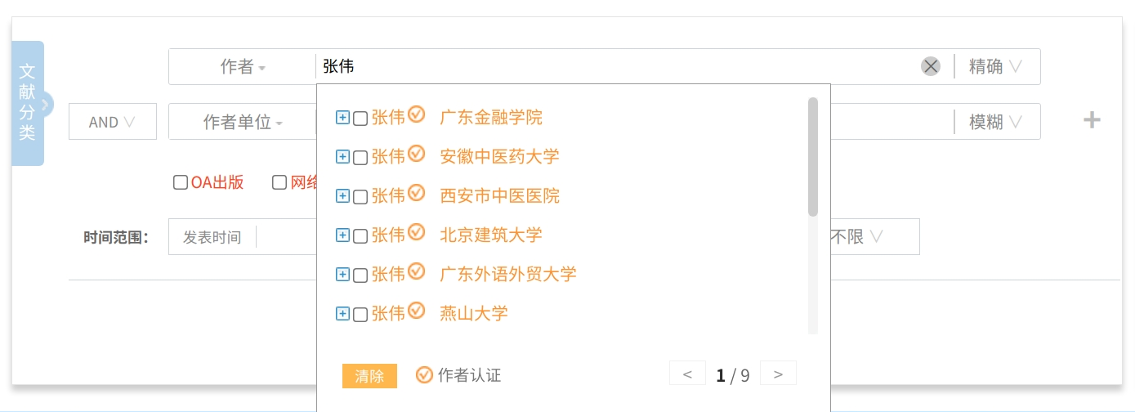
知网文献检索方法——作者发文检索
通过输入作者姓名及其单位信息，检索某作者发表的文献。

Slide 24
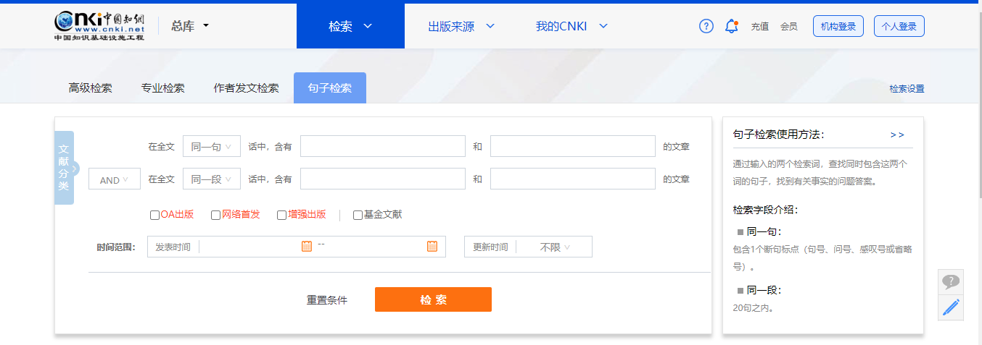
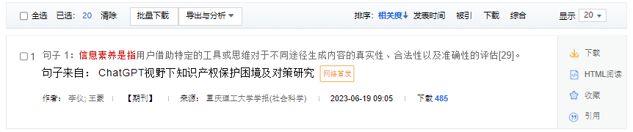
知网文献检索方法——句子检索
信息素养是
指
通过在全文范围内查找同时包含两个检索词的句子，找到有关事实的问题答案

Slide 25
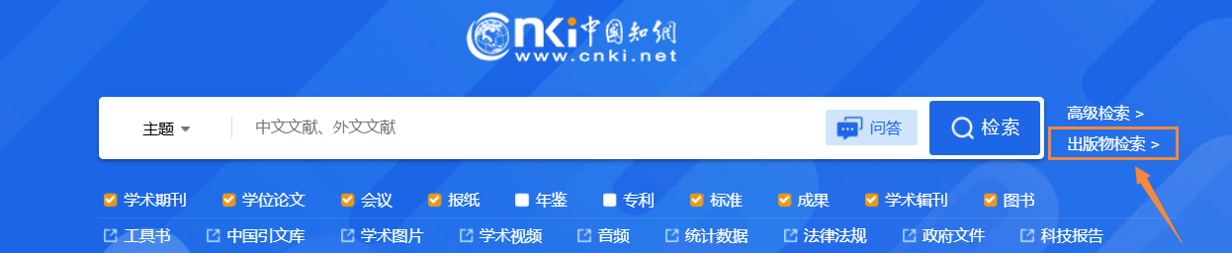
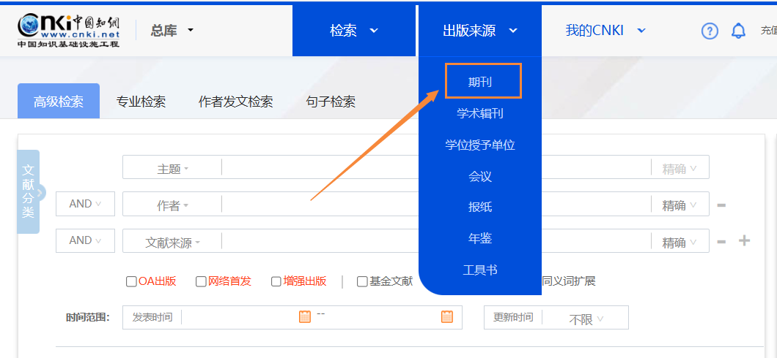
知网文献检索方法——出版物检索

Slide 26
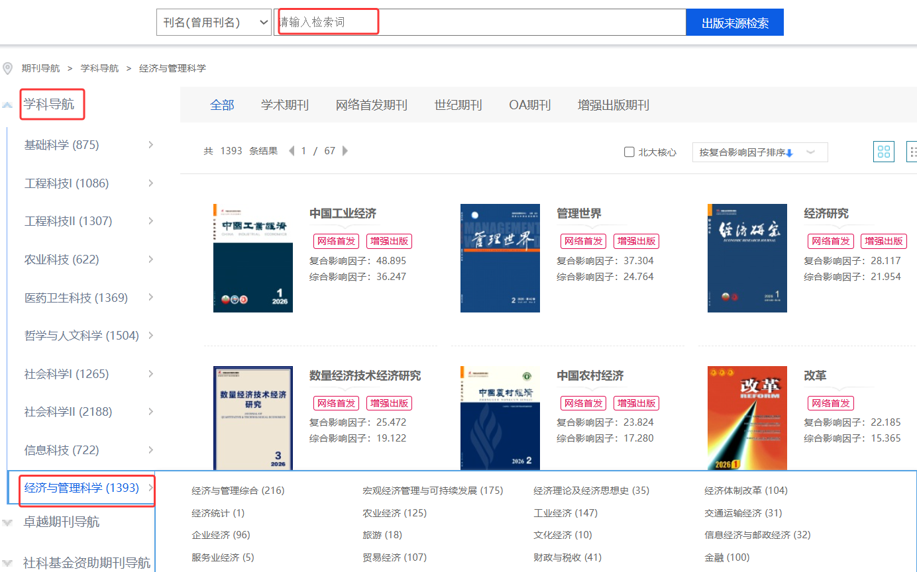
知网文献检索方法——出版物检索

Slide 27
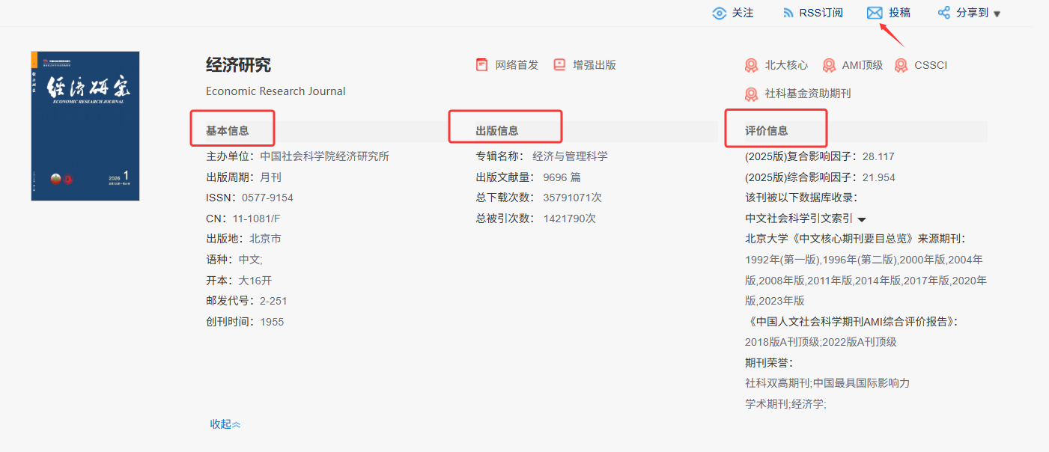
知网文献检索方法——出版物检索

Slide 28
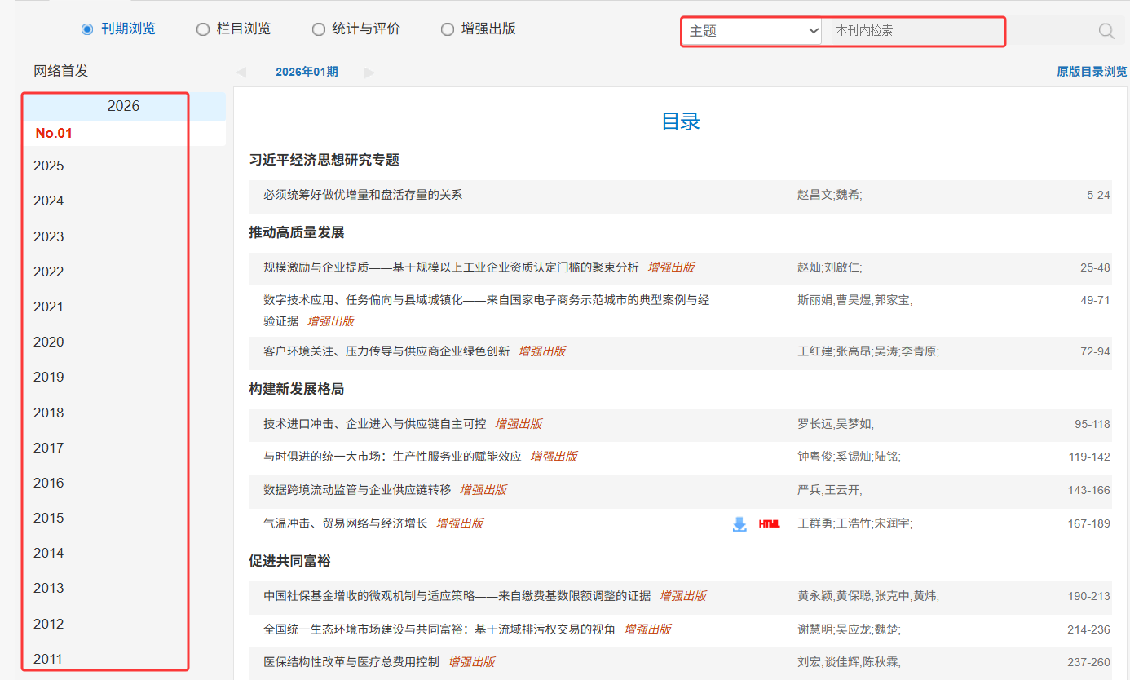
知网文献检索方法——出版物检索

Slide 29
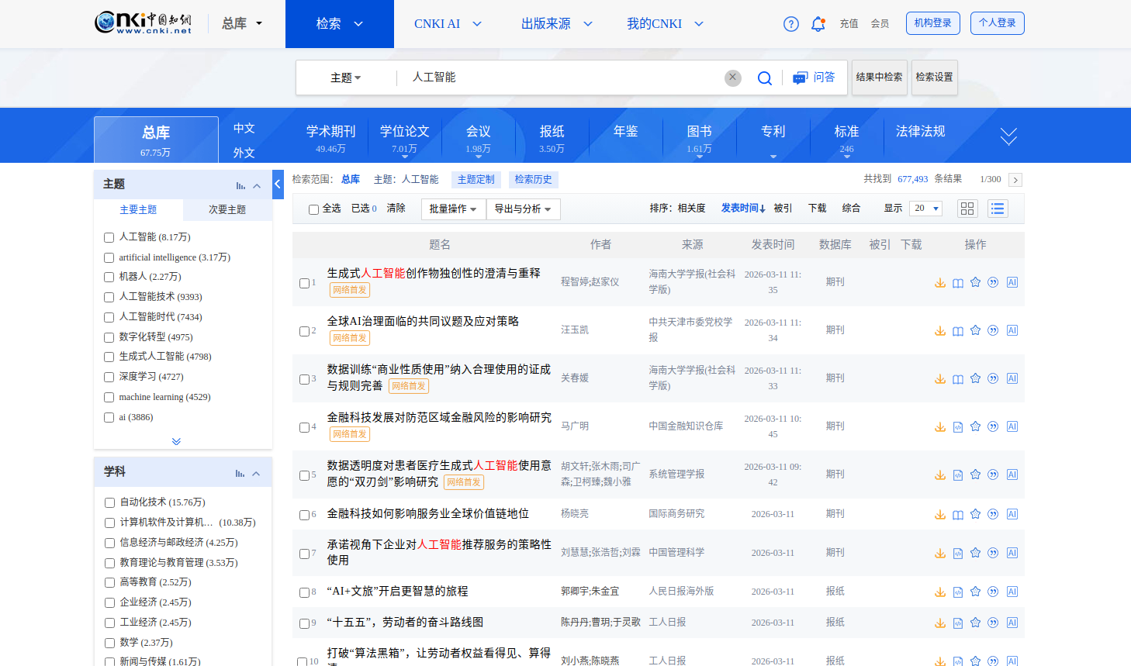
中国知网
文献资源类型
检索结果数
检索分组
排序方式
各分组项提供可视化分析功能，直观反映检索结果某个分组类别的文献分布情况，点击图标查看可视化图像。

Slide 30
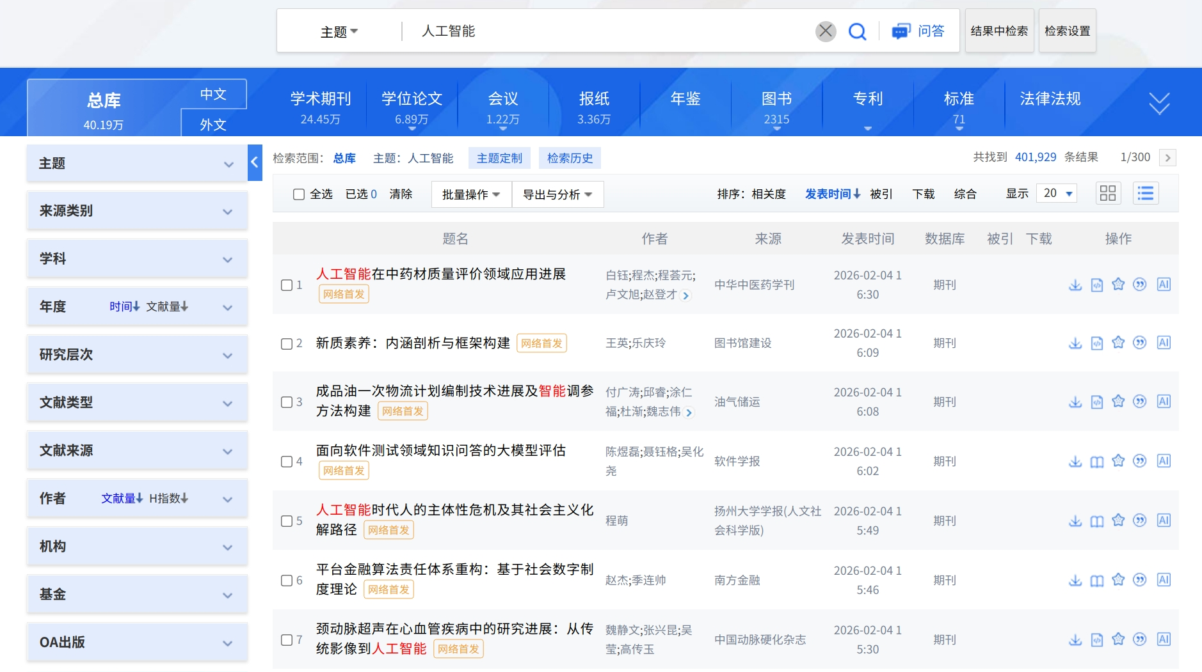
知网文献检索结果页面
检查检索范围及条件
查看检索结果数量

Slide 31
知网文献检索结果页面-筛选
选择文献类型
点击排序按钮
① 根据发表时间
由远及近：看历史
由近及远：看发展
② 根据被引排序
获取影响力大的文献
分组筛选功能

Slide 32
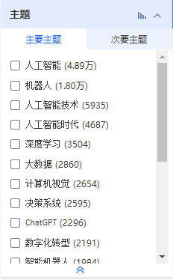
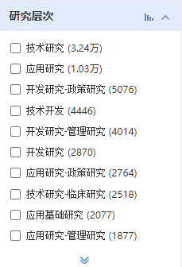
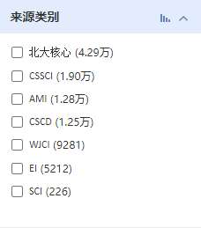
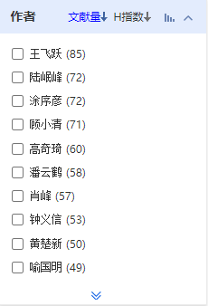
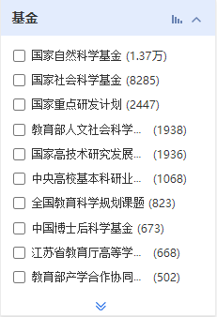
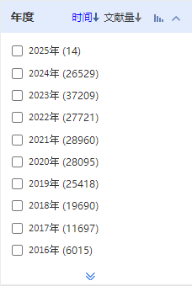
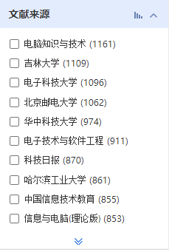
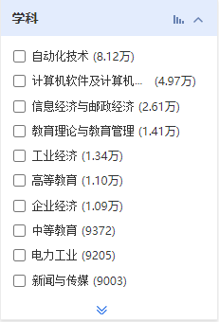
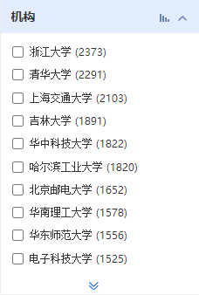
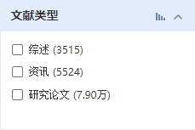
检索结果页面-筛选
分组筛选功能
提供多层面的筛选角度，并支持多个条件的组合筛选，以快速、精准地从检索结果中筛选出所需的优质文献。
点击进入可视化界面

Slide 33
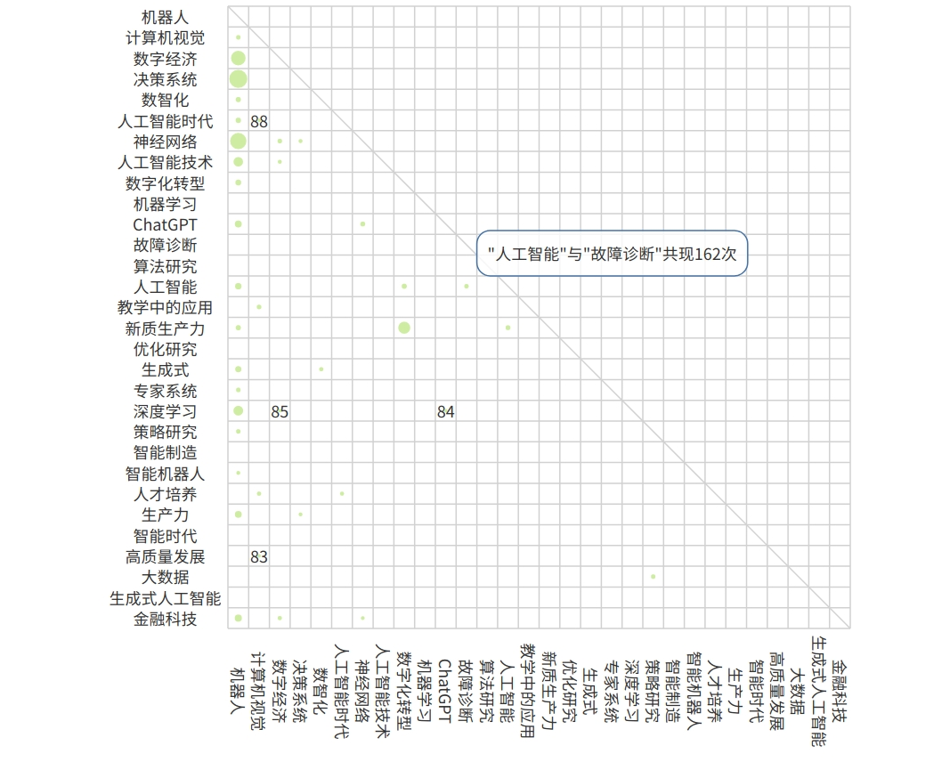
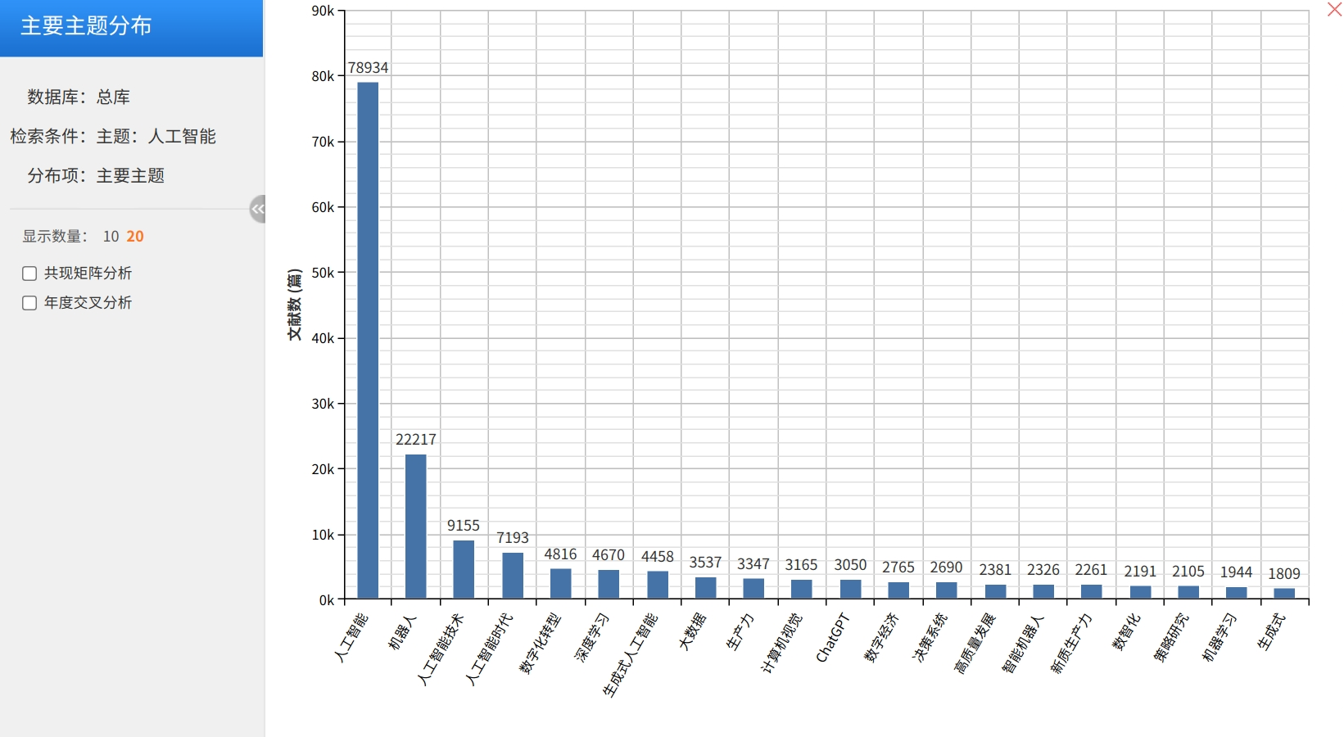

分组可视化界面
数据挖掘-找研究热点与空白
分析空白区域形成原因，是否为创新点？
共线矩阵分析
共现次数越高，主题之间联系越紧密越能代表该领域下主要研究方向

Slide 34
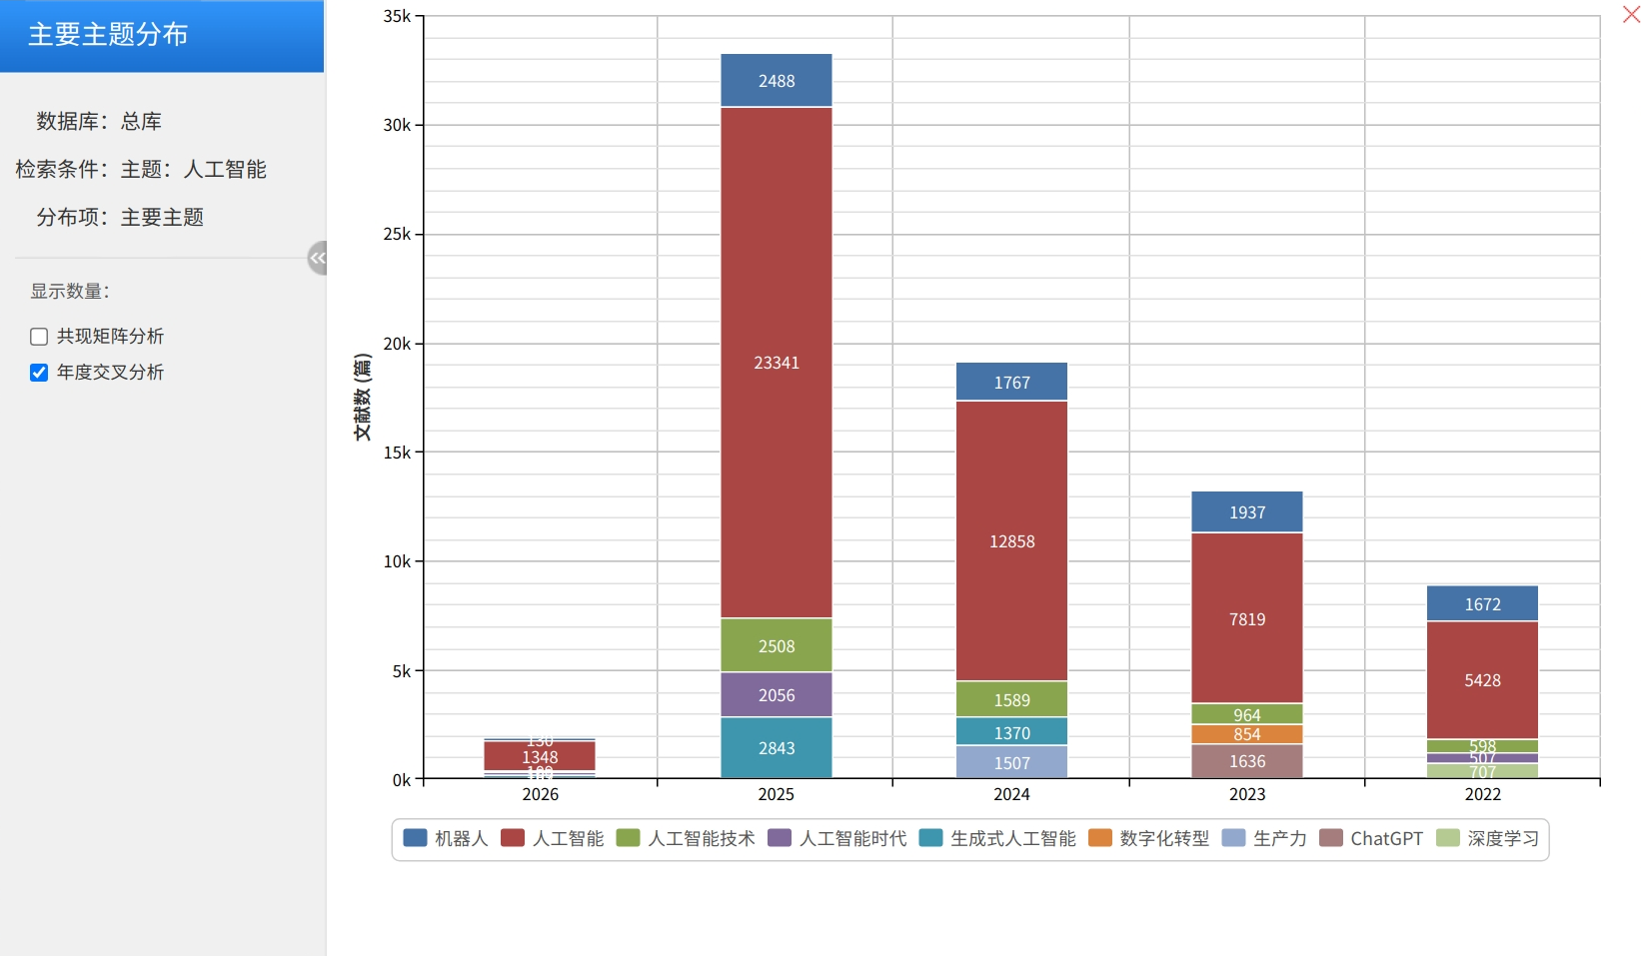
分组可视化界面

Slide 35
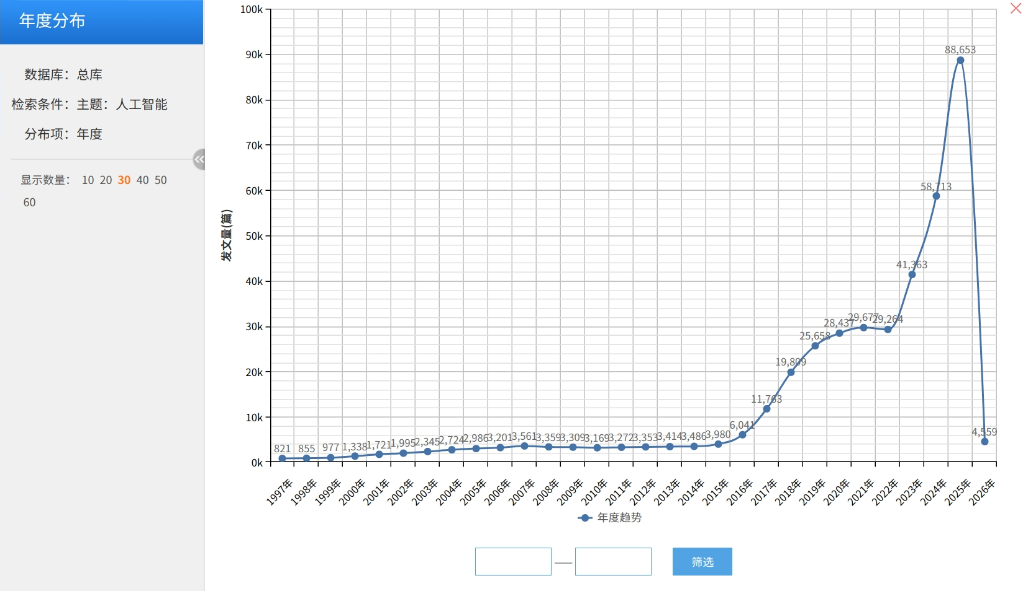
分组可视化界面
数据挖掘-观察研究热点趋势
关注趋势
关注特殊的年份
快速查看检索结果中某一年度的文献，也可通过观察多年的发文情况，了解检索主题“人工智能”的研究趋势，进一步分析出所研究课题的未来研究热度走向。

Slide 36
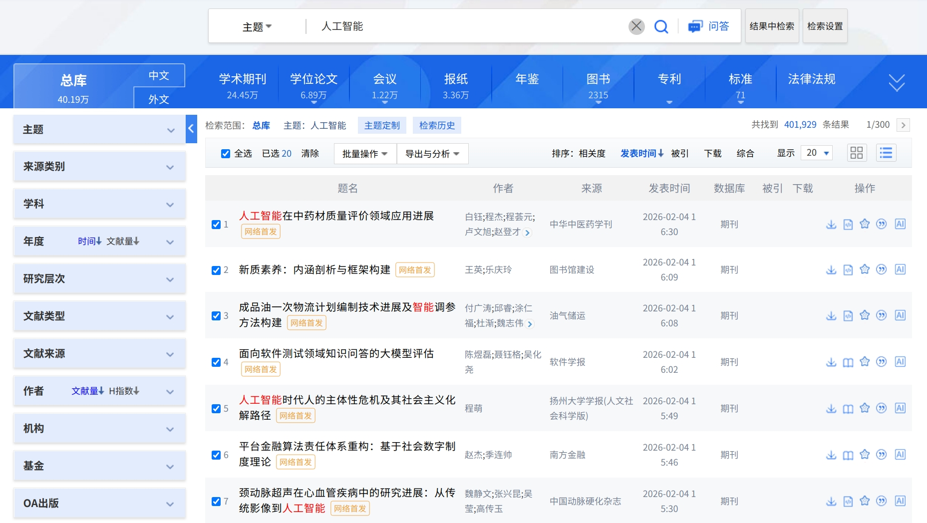
知网文献阅读
点击标题进入
“文献知网节”

Slide 37


知网文献阅读-文献知网节
鼠标点击蓝色字体
可链接到各类知网节

Slide 38





知网文献阅读-作者知网节

Slide 39





知网文献阅读-关键词知网节

Slide 40


知网文献阅读-多种阅读方式任选
提供多种阅读方式

Slide 41







知网文献阅读-文献知网节
与本文有相同参考文献的文献，与本文有共同研究背景或依据。
本文参考文献的参考文献，进一步反映本文研究工作的背景和依据。
本文引证文献的引证文献，更进一步反映本研究的继续、发展或评价
引用本文的文献，反映本文研究工作的继续、应用、发展或评价。
了解文章结构和内容体系，判断全文的阅读价值
反映本文研究工作的背景和依据。
与本文同时被作为参考文献引用的文献。
掌握文章的研究目的、对象、方法、结论

Slide 42
文献阅读-了解知网节
文献基本信息
引文网络
主题网络
相似文献
读者推荐
关联作者
知识网络
知识节点
基本信息
作者关注领域
获得支持基金
作者文献
曾参考文献
作者导师
合作作者
指导的学生
基本信息
出版信息
评价信息
刊期浏览
栏目浏览
统计与评价
文献
出版物
作者
关键词指数分析
关键文献
相关文献
学科分布
相关作者
相关机构
机构主要作者
主办刊物
重点学科
机构文献
下属及相关机构
关键词
机构
学科
基金
基本信息
基金文献
高成果领域
获基金主要作者
获基金主要机构
基本信息
基金文献
高成果领域
获基金主要作者
获基金主要机构

Slide 43
如何借助知网找选题
文献阅读
理论基础
了解前人在该领域研究的基本情况
读期刊/专利/会议文献
借鉴成果：不做重复研究
掌握专业知识
关注相关的经典理论模型
实践探索
同行交流
现实中的现象
总结反思
提出自己的研究话题
同行交流、关注前沿
提出“靠谱的科学问题”
独立思考
发现问题，理解问题，思考解决问题
Notes:
说明 AI 在科研中带来便利的同时，也引发了一系列学术不端问题。常见问题主要为......

Slide 44




如何借助知网找选题
探寻交叉学科点
文
献
分
析
法
话题缩小法
跟
踪
政
策
热
点
切入热点中的忽视点
Notes:
强调负责任的科学研究对科技事业健康发展的重要性，分别介绍以下几个文件信息......

Slide 45
挖掘选题的方法
①“政策热点”法
行政规范性文件审查制度的规范建构——以劣迹艺人“封杀令”为例
时事热点+学术分析
新质生产力水平测算与中国经济增长新动能
热点可以蹭，时机、角度要选好！
绿色建筑
中国人口负增长：特征、挑战与应对
“新质生产力”
论人工智能的民事责任：以自动驾驶汽车和智能机器人为切入点
Notes:
强调负责任的科学研究对科技事业健康发展的重要性，分别介绍以下几个文件信息......

Slide 46
挖掘选题的方法
②交叉学科选择法
人工智能时代图书情报学在数据科学蓬勃发展中的生存路径
学科研究点A
A问题（物质）在B环境下应呈现怎样的状态
基于游客凝视理论的杭州城市品牌形象提升研究
A问题用B理论（研究工具）如何进行研究
A与B结合衍生出的新问题（路径）
学科研究点B
双碳目标下，健康气象与绿色建筑
Notes:
强调负责任的科学研究对科技事业健康发展的重要性，分别介绍以下几个文件信息......

Slide 47

挖掘选题的方法
②交叉学科选择法
Notes:
强调负责任的科学研究对科技事业健康发展的重要性，分别介绍以下几个文件信息......

Slide 48

选题的基本原则
②交叉学科选择法
通过【主要主题分布】的【年度交叉分析】了解该研究主题的研究现状
主要主题
“共现矩阵分析”
主要主题
“年度交叉分析”
Notes:
强调负责任的科学研究对科技事业健康发展的重要性，分别介绍以下几个文件信息......

Slide 49




选题的基本原则
第二次钻取
②交叉学科选择法
第一次钻取
人工智能与金融的交叉点：
金融科技、数字化转型
互联网金融、金融科技创新
Notes:
强调负责任的科学研究对科技事业健康发展的重要性，分别介绍以下几个文件信息......

Slide 50


选题的基本原则
②交叉学科选择法
第三次钻取
互联网金融细分话题：
互联网金融的发展
互联网金融的业务
互联网金融监管等
Notes:
强调负责任的科学研究对科技事业健康发展的重要性，分别介绍以下几个文件信息......

Slide 51
选题的基本原则
③热点中的忽视点
寻找忽视点的逻辑思路：
（1）分析对象：近五年高被引但下载量相对较少的文献
（2）分析方法：共词聚类分析
（3）推理逻辑：较少被关注的重要文献中，共现次数较多的核心词可能是被忽视的研究方向
高下载（TOP100）
高被引
（TOP100）
切入热点中的忽视点
Notes:
强调负责任的科学研究对科技事业健康发展的重要性，分别介绍以下几个文件信息......

Slide 52





选题的基本原则
③热点中的忽视点
Notes:
强调负责任的科学研究对科技事业健康发展的重要性，分别介绍以下几个文件信息......

Slide 53
选题的基本原则
④文献分析法
研究论文
找出文中提出的
问题和局限性
根据问题进行分析
自己的研究领域内，感兴趣，有研究的意向和动力
有相应的积累 —“有话可说”
可依托单位/课题组资源、数据、实验设备等
同样是合成生物学：
合成生物学设计技术 vs
合成生物学技术的伦理风险及应对研究
Notes:
强调负责任的科学研究对科技事业健康发展的重要性，分别介绍以下几个文件信息......

Slide 54
03.
全球学术快报协同应用

Slide 55



多端使用
网页端
手机APP端
www.cnki.net
Notes:
2003年，中国知网开始提供博硕士论文的全文数据库服务，这使得科研人员可以更加全面地了解中国的高等教育成果。2004年，中国知网进一步扩展了其资源类型，增加了会议论文、报纸、年鉴等数字化资源，为用户提供了更加丰富多样的学术资源。中国知网的发展不仅体现在资源的扩展和技术的提升上，还体现在其服务质量的提高上。为了更好地服务于用户，中国知网不断优化其检索系统，提高检索效率和准确率。它还提供了多种个性化的服务，如个人账户、在线客服等，使用户可以更加方便快捷地获取所需文献。总的来说，中国知网作为中国最大的学术文献数据库和知识服务平台，已经成为了中国学术界的重要支柱。它的发展历程体现了中国学术界数字化转型的趋势，也反映了中国在数字化领域的快速发展。未来，随着技术的不断进步和用户需求的不断变化,中国知网还将继续发挥其重要作用，为全球范围内的科研人员提供更加全面、高效、准确的学术文献服务。

Slide 56


手机端应用
安装完成后，大家可用自己的手机号码注册一个个人账号进行登录，或者选择以微信、QQ、微博的方式进行登录。
整合学术交流、阅读、问答、设备同步、个性化定制、智能推送、即时通讯等功能于一体，让学术更高效、更便捷。

Slide 57


手机端应用
1、点击“我的”
2、点击“立即关联”
位置关联：单位名称
3、打开“使用机构账户下载”按钮；
4、选择“位置关联”的方式
注意：
1、位置关联需要在校内
2、关联成功后，随时随地可用（有效期14天）

Slide 58


首页

Slide 59

添加定制

Slide 60


文献推荐、
学者推荐

Slide 61




文献检索

Slide 62

素拓学分答题二维码：
https://ks.wjx.com/vm/rXErS2w.aspx

Slide 63



二维码
感谢观看
感谢观看
主讲人：刘远略
Notes:
如有疑问请联系课程开发人：朱蕾

